Slide 1
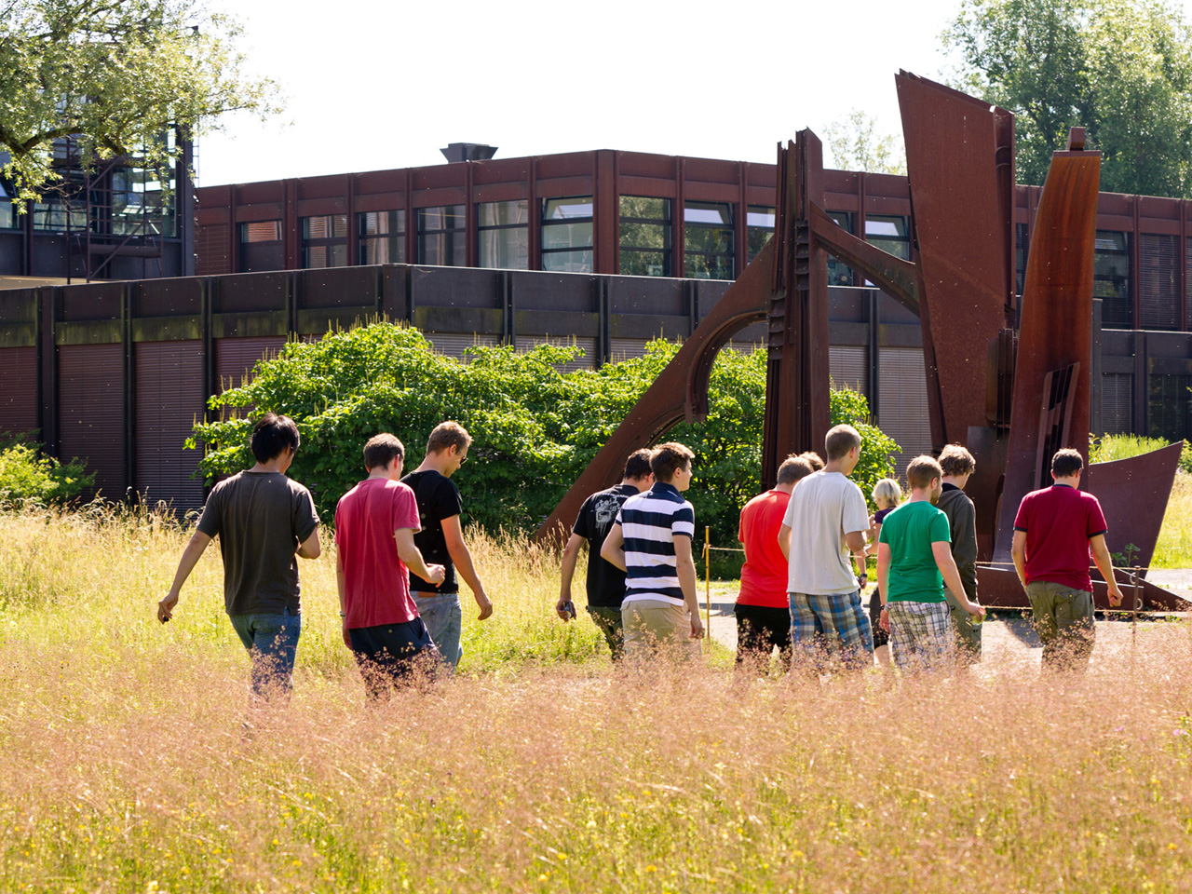
Chemie Versuch 2
Naturwissenschaftliches Praktikum
Gesamt-, Karbonat- und Nichtkarbonathärte
Damian Köppel
Gian Claudio Köppel
Rapperswil, 13. April 2012

Slide 2
Inhaltsverzeichnis
Wasserhärte
Definition
Arten
Einheiten
Herkunft
Verfahren zur Wasserhärtebehandlung
Reaktionsprinzip Titration
Praxisbezug

Slide 3




Definition der Wasserhärte
Als Wasserhärte wird die Konzentration der im Wasser gelösten Ionen der Erdalkalimetalle bezeichnet.
Zu diesen zählen:
Calcium / Ca
Magnesium / Mg
Strontium / Sr
Barium / Ba
Gelöste Ionen
2. Hauptgruppe im Periodensystem der Elemente.
Die Härte natürlicher Wässer wird hauptsächlich von Magnesium und Calcium gebildet, Strontium und Barium spielen eine untergeordnete Rolle.

Slide 4
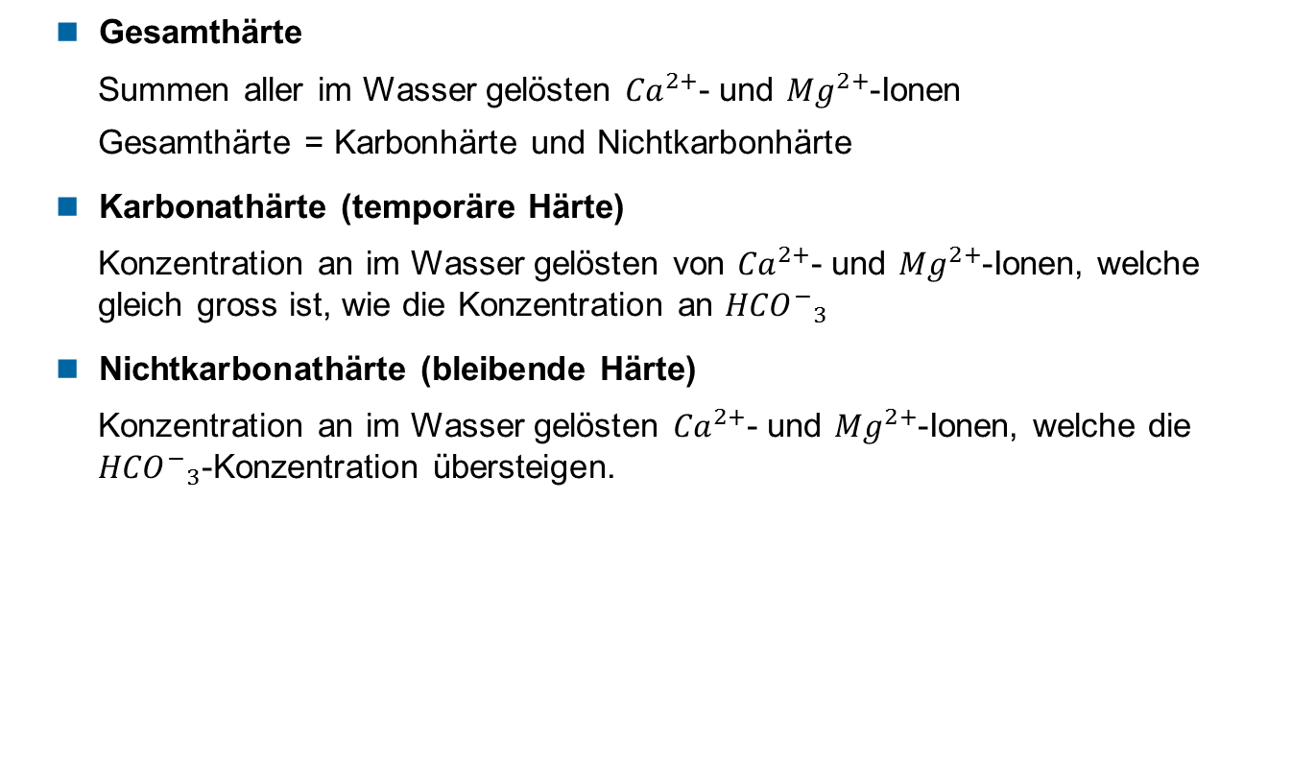
Arten von Wasserhärte
Gesamthärte
Summen aller im Wasser gelösten ${Ca}^{2+}$- und ${Mg}^{2+}$-Ionen
Gesamthärte = Karbonhärte und Nichtkarbonhärte
Karbonathärte (temporäre Härte)
Konzentration an im Wasser gelösten von ${Ca}^{2+}$- und ${Mg}^{2+}$-Ionen, welche gleich gross ist, wie die Konzentration an ${{HCO}^{−}}_{3}$
Nichtkarbonathärte (bleibende Härte)
Konzentration an im Wasser gelösten ${Ca}^{2+}$- und ${Mg}^{2+}$-Ionen, welche die ${{HCO}^{−}}_{3}$-Konzentration übersteigen.

Slide 5
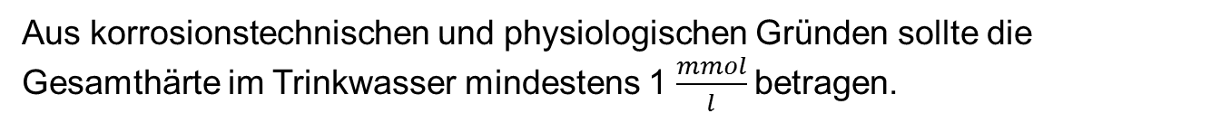
Einheiten der Wasserhärte
Härte [mmol/l] | Härte [°fH] | Bezeichnung Gesamthärte
0 – 0.7 | 0 – 7 | sehr weich
0.7 – 1.5 | 7 – 15 | weich
1.5 – 2.5 | 15 – 25 | mittelhart
2.5 – 3.2 | 25 – 32 | ziemlich hart
3.2 – 4.2 | 32 – 42 | hart
>4.2 | >42 | sehr hart
Aus korrosionstechnischen und physiologischen Gründen sollte die Gesamthärte im Trinkwasser mindestens 1 $\frac{mmol}{l}$betragen.

Slide 6

Herkunft der Wasserhärte
Die Wasserhärte entsteht beim Durchtritt von Wasser durch Böden und/oder Grundwasserleiter (Aquifere). Deshalb hängt es stark vom geologischen Untergrund ab, welche und wie viel Härtebildner in Lösung gehen können.
Der überwiegende Teil der Wasserhärte entsteht normalerweise als Karbonathärte durch Auflösung von Kalk(${CaCO}_{3}$), bzw. Dolomit ($Ca$-$Mg$-Mischcarbonat) durch Kohlensäure, unter Bildung löslicher Hydrogencarbonate (${{HCO}^{−}}_{3}$).

Slide 7
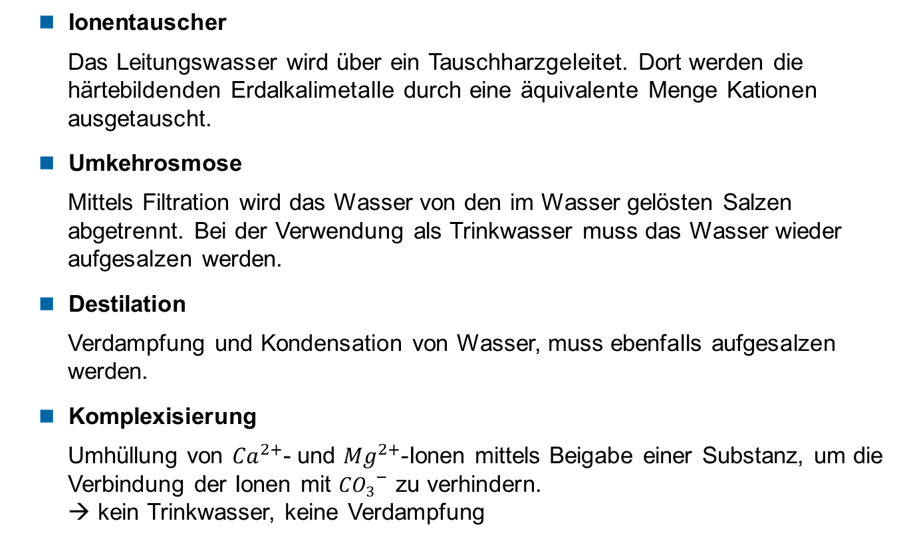
Verfahren zur Wasserhärtebehandlung
Ionentauscher
Das Leitungswasser wird über ein Tauschharzgeleitet. Dort werden die härtebildenden Erdalkalimetalle durch eine äquivalente Menge Kationen ausgetauscht.
Umkehrosmose
Mittels Filtration wird das Wasser von den im Wasser gelösten Salzen abgetrennt. Bei der Verwendung als Trinkwasser muss das Wasser wieder aufgesalzen werden.
Destilation
Verdampfung und Kondensation von Wasser, muss ebenfalls aufgesalzen werden.
Komplexisierung
Umhüllung von ${Ca}^{2+}$- und ${Mg}^{2+}$-Ionen mittels Beigabe einer Substanz, um die Verbindung der Ionen mit ${{CO}_{3}}^{−}$ zu verhindern. → kein Trinkwasser, keine Verdampfung

Slide 8
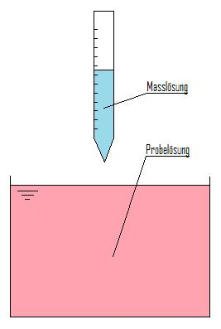
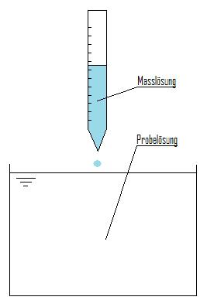
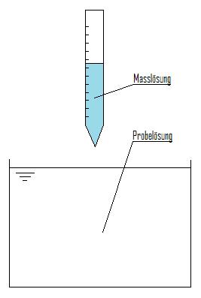
Reaktionsprinzip Titration
Quantitative Analyse
Bekannter Stoff mit unbekannter Menge
Masslösung
Korrekturfaktor (Titer)
Endpunkterkennung

Slide 9
Titrationstypen
Direkte Titration
Die Probelösung wird mit der Reagenzlösung direkt titriert. Bei der inversen Titration wird hingegen eine abgemessene Menge an Reagenzlösung mit der Probelösung titriert.
Indirekte Titration
Der zu bestimmende Stoff wird in einer chemischen Reaktion zu einem genau festgelegten anderen Stoff umgesetzt, der dann titrimetrisch bestimmt wird.

Slide 10
Titrationstypen
Säure-Base-Titration
Fällungstitration
Komplexometrische Titration
Redox-Titration

Slide 11
Praxisbezug
Messung
Qualitätskontrolle des Trinkwassers
Prozessüberwachung
Wasserenthärtung
Schutz von Haushaltsgeräten, Leitungen
Senkung des Putzmittelverbrauch
Steigerung des Energieeffizienz (Wassererwärmung)
Anwendung
Meerwasserentsalzung
Trinkwasseraufbereitung

